Slide 1
Министерство науки и высшего образования Республики Казахстан Северо-Казахстанский университет им. М. Козыбаева Факультет инженерии и цифровых технологий Кафедра "Информационно-коммуникационные технологии"
ТВОРЧЕСКИЙ ПРОЕКТ
По дисциплине: «Протоколы и интерфейсы компьютерных систем»
На тему: «Магазин кухонь GUT»
Выполнил: студент
группы АПО-23:
Добровольский Д.И.
Петропавловск, 2025

Slide 2
Актуальность проекта
Современный рынок мебели требует от производителей не только качества и функциональности, но и доступности информации о продукции для клиента. Всё больше покупателей выбирают кухонные гарнитуры онлайн, заранее сравнивая стили, материалы, отзывы и цены. В этих условиях наличие удобного, визуально привлекательного и адаптивного сайта становится ключевым инструментом взаимодействия с потенциальными заказчиками.
Разработка сайта «GUT – кухни на заказ» позволяет не только представить продукцию компании в наглядной форме, но и упростить процесс выбора и связи с менеджерами. Проект включает в себя каталог, фильтры, отзывы и формы обратной связи, что делает его актуальным решением для мебельного бизнеса в цифровую эпоху.

Slide 3
Цель проекта
Создание современного, функционального и адаптивного веб-сайта для компании по производству кухонь на заказ, который позволит:
эффективно представить продукцию,
2) повысить узнаваемость бренда,
3) упростить коммуникацию с клиентами,
4) а также обеспечить удобный онлайн-доступ к информации о стилях, материалах, вариантах оформления и условиях заказа.
Проект направлен на цифровизацию процесса выбора кухни, улучшение пользовательского опыта и расширение клиентской аудитории за счёт интернет-платформы.

Slide 4
Задачи проекта
1)Разработать адаптивный веб-сайт, корректно отображающийся на компьютерах, планшетах и смартфонах.
2)Реализовать каталог продукции с возможностью фильтрации по стилям.
3)Визуально представить отзывы клиентов с возможностью сортировки.
4)Организовать разделы «О нас» и «Контакты» с формой обратной связи.
5)Добавить элементы динамического контента (DHTML): фильтры, модальные окна, бургер-меню, анимации.
6)Подключить аналитический график с помощью Chart.js для отображения статистики по стилям кухонь.
7)Обеспечить визуальную целостность и стилистическую идентичность всех страниц проекта.

Slide 5
Для чего реализуется проект
Сайт создаётся с целью предоставить клиентам удобную онлайн-платформу для ознакомления с кухнями на заказ, представляемыми компанией GUT.
Он позволяет:
просматривать ассортимент продукции по стилям и категориям,
изучать примеры реализованных проектов,
получать информацию о материалах, условиях изготовления и сроках,
читать реальные отзывы клиентов,
связаться с компанией через форму обратной связи или контактные данные.
Таким образом, сайт выполняет как презентационную, так и коммуникационную функцию, облегчая клиенту путь от интереса до оформления заказа.

Slide 6
Практическая значимость проекта
Разработка сайта «GUT – кухни на заказ» имеет реальную практическую ценность как для бизнеса, так и для пользователей.
Для компании:
сайт становится полноценным инструментом продаж и презентации продукции,
упрощает коммуникацию с клиентами,
расширяет охват аудитории за счёт онлайн-платформы.
Для клиентов:
предоставляет удобный доступ к информации о кухнях в любое время,
позволяет быстро сравнить стили, цены и оставить заявку,
экономит время при выборе и заказе мебели.
Таким образом, проект способствует автоматизации взаимодействия между заказчиком и исполнителем, улучшает клиентский опыт и повышает конкурентоспособность компании на рынке.

Slide 7
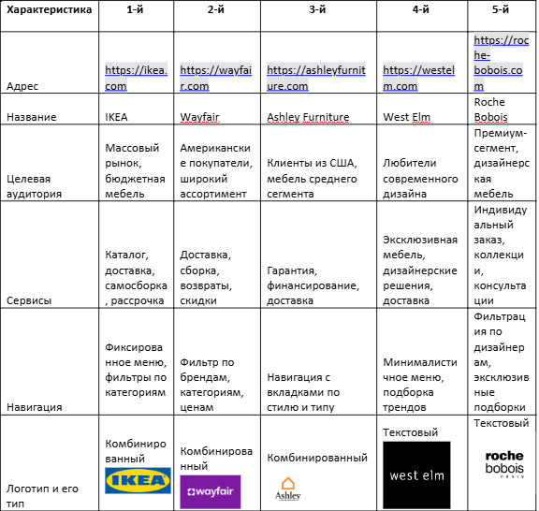
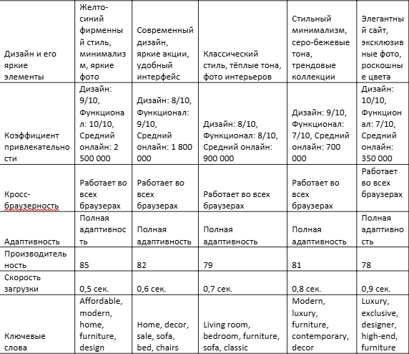
Анализ характеристик 5 подобных сайтов

Slide 8
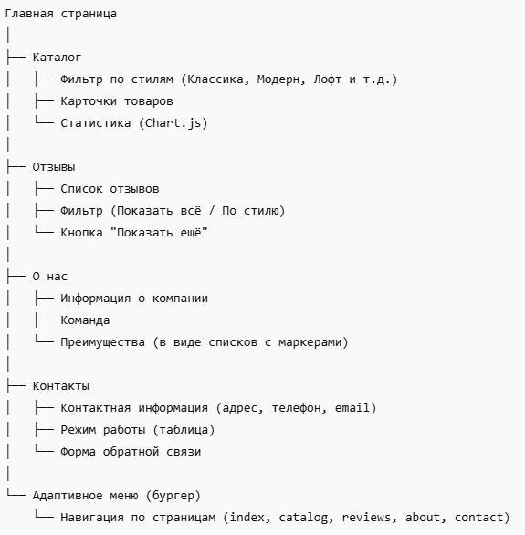
Общая иерархическая схема для сайта компании "GUT"

Slide 9
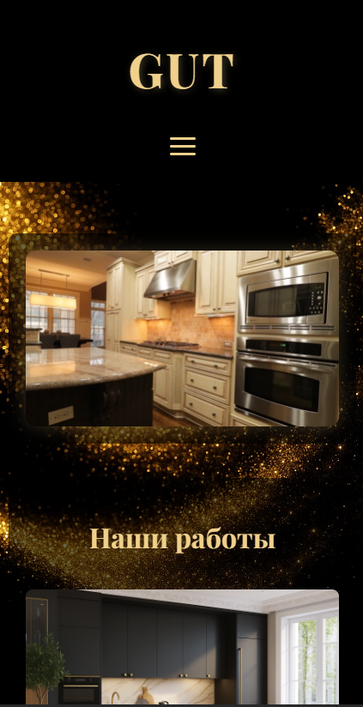
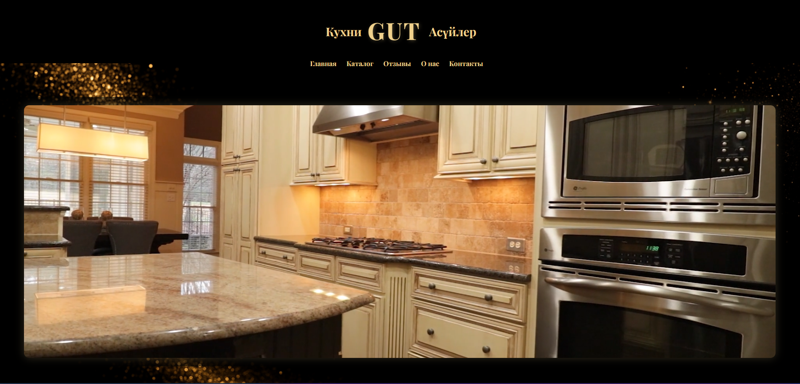
Главная страница и адаптация

Slide 10
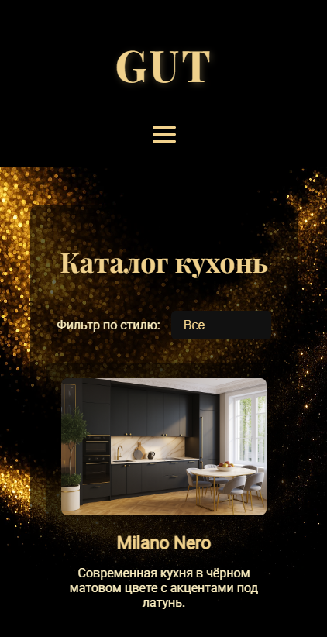
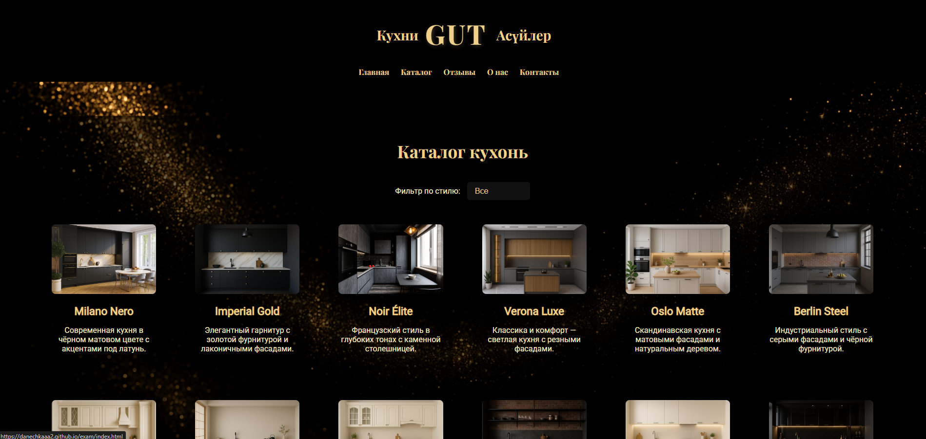
Страница "Каталог" и адаптация

Slide 11
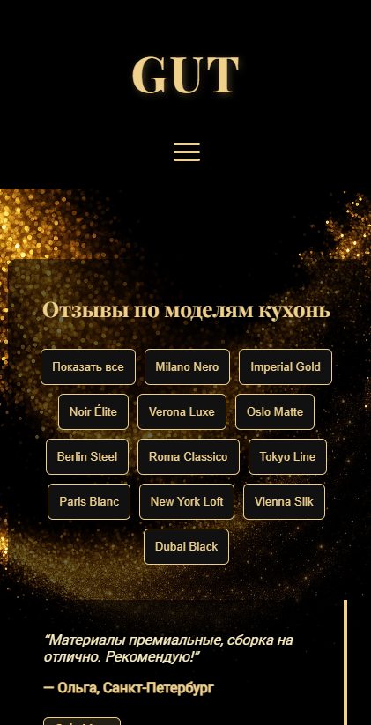
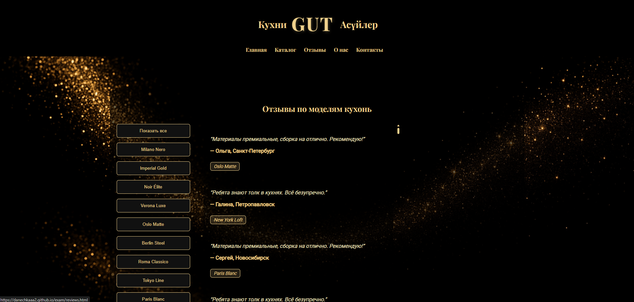
Страница "Отзывы" и адаптация

Slide 12

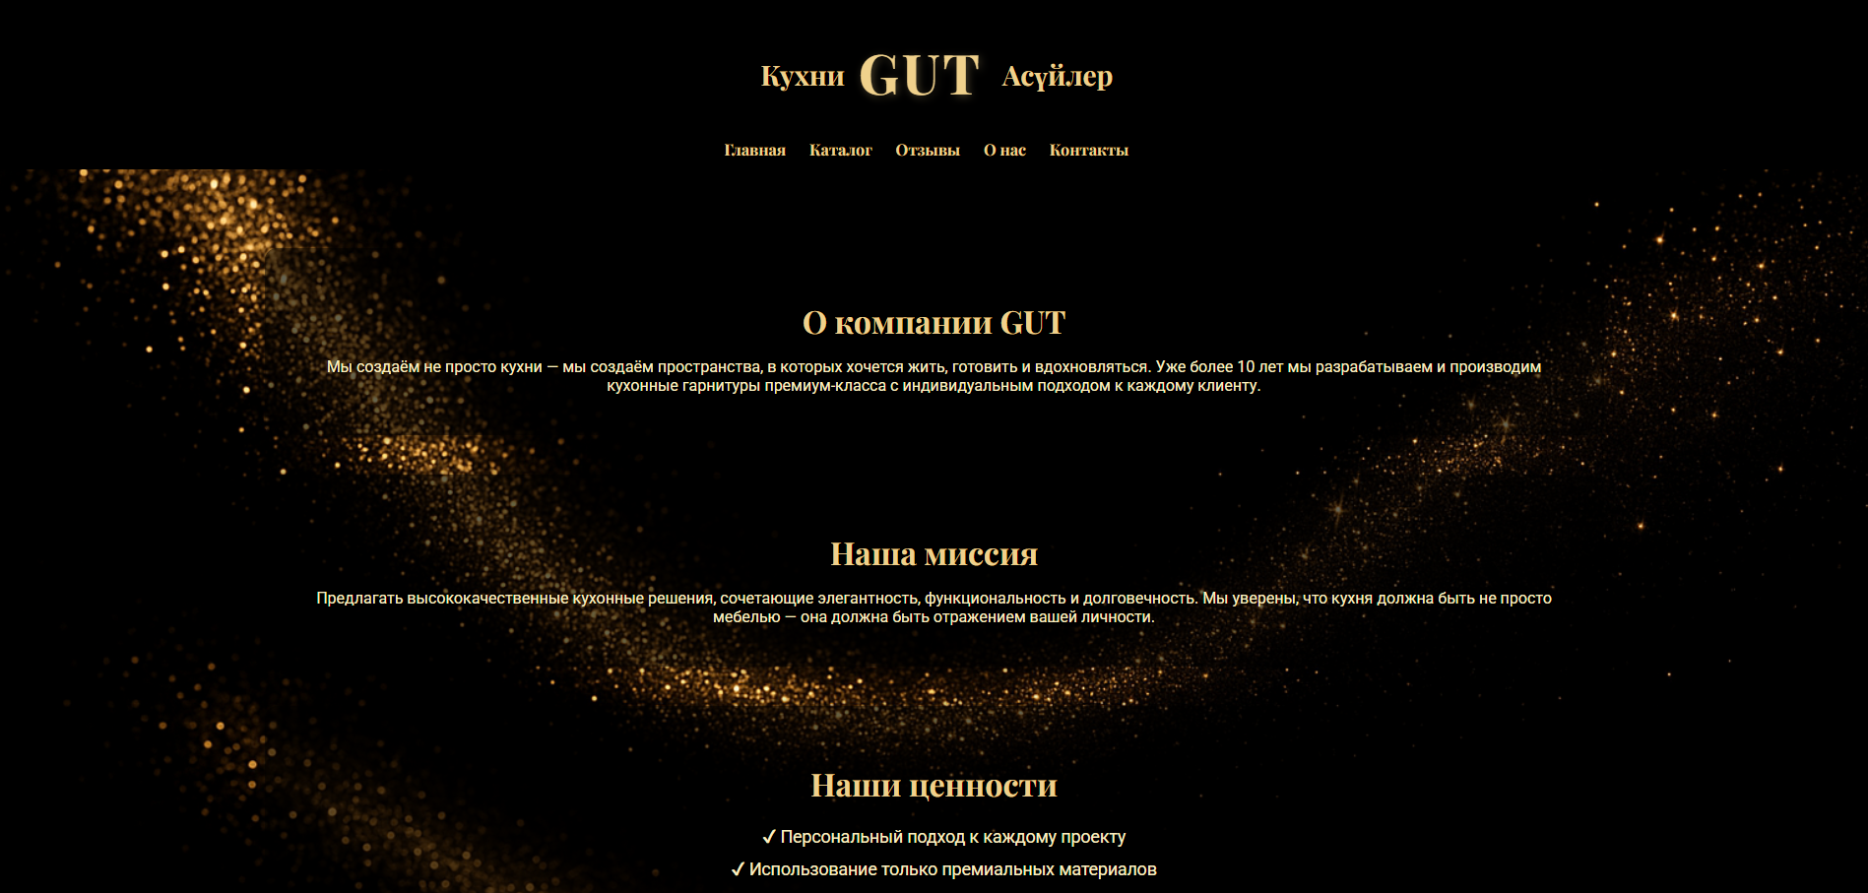
Страница "О нас" и адаптация

Slide 13

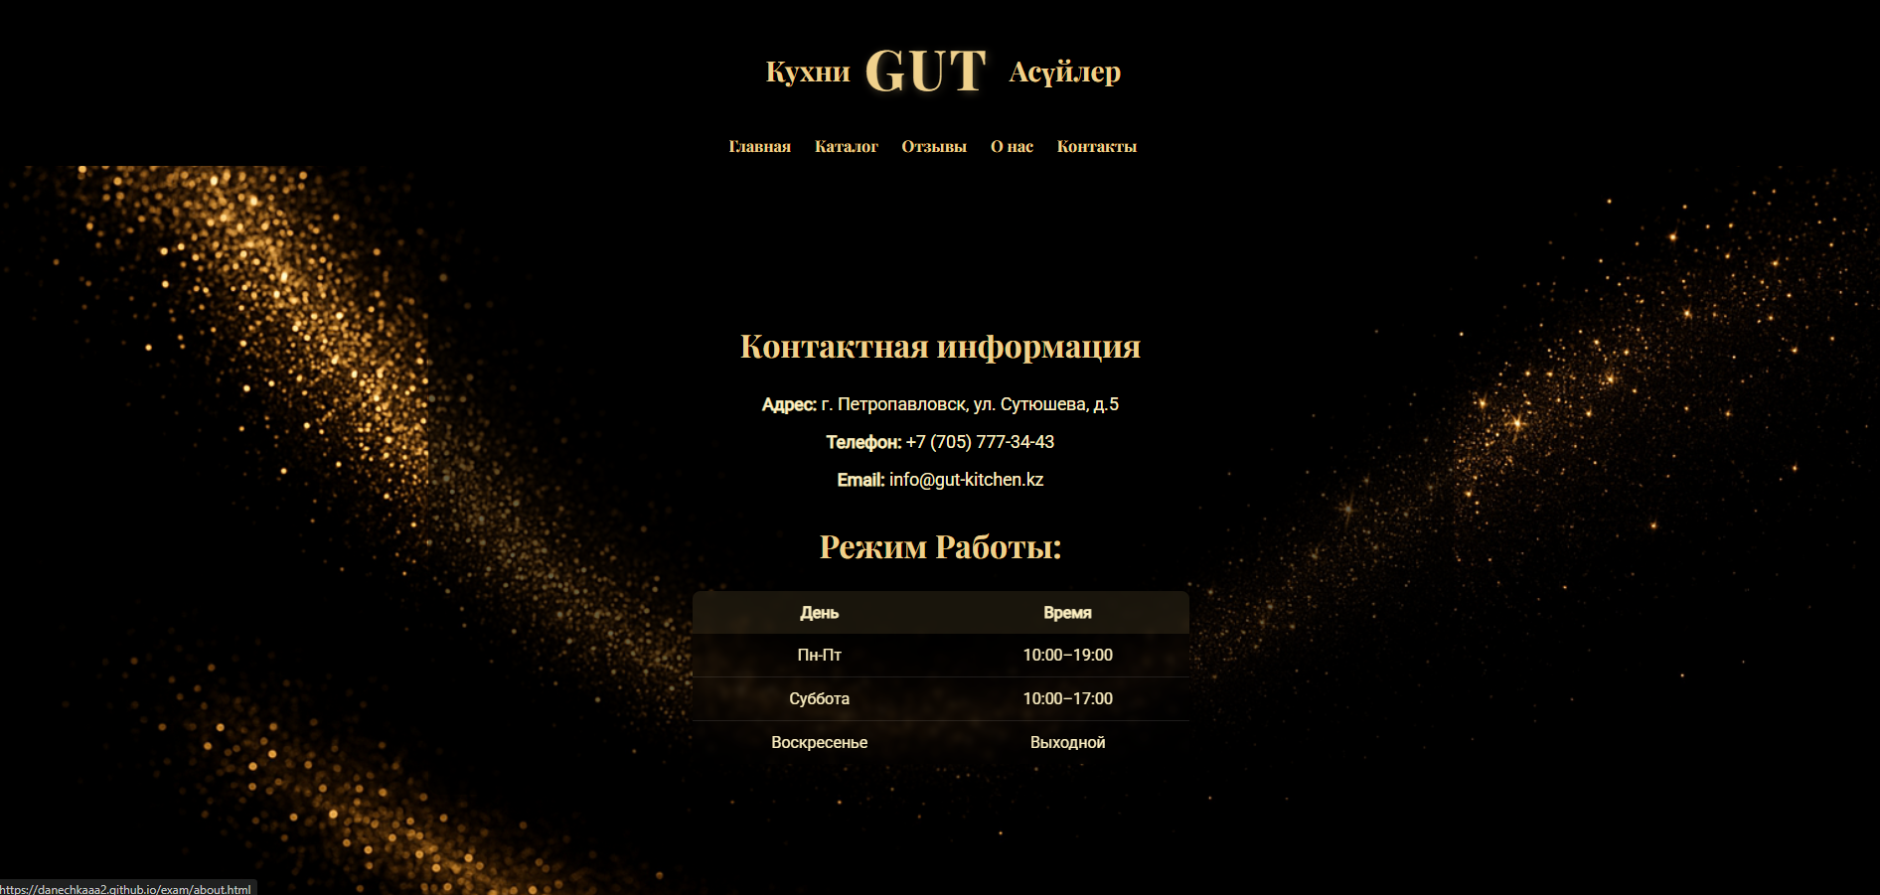
Страница "Контакты" с адаптацией

Slide 14
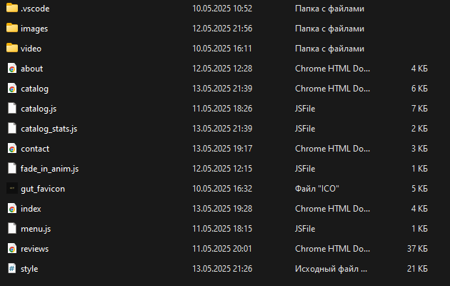
Файловая структура проекта

Slide 15

QR-код на сайт проекта

Slide 16
Вывод
В ходе реализации проекта был разработан адаптивный и функциональный сайт для компании, занимающейся производством кухонь на заказ.
Сайт успешно объединяет удобную навигацию, визуально привлекательный каталог, динамические элементы взаимодействия с пользователем, форму обратной связи и встроенную аналитику.
Проект демонстрирует практическую значимость использования веб-технологий в малом бизнесе и может служить полноценной платформой для продвижения и взаимодействия с клиентами.
Разработка соответствует современным требованиям веб-дизайна и пользовательского опыта, а также готова к дальнейшему расширению и улучшению.

